Slide 1
第九堂 網站的Session功能
活用Django4建構動態網站的16堂課

Slide 2
學習目標
Session簡介
複製Django網站
Cookies簡介
使用Cookie建立網站登入功能
開始使用Session
活用Session
建立使用者資料表
使用Session建立網站登入功能
整合Django的訊息顯示框架Messages Framework
Django auth使用者驗證
使用Django的使用者驗證系統
顯示新增的User欄位
應用auth使用者驗證存取資料庫
動態圖形展示
ChartJS
Plotly

Slide 3
Session簡介
Session的最重要目的就是讓網站記得使用者，也就是瀏覽這個網站的人。
因為網際網路HTTP的特性，理論上每一次來自於瀏覽器的請求(request)都是獨立和前後次的請求沒有關係的，所以，如果沒有特別的機制，網頁伺服器是沒有辦法辨識出前後次的瀏覽行為是不是來自於同一個人
Session機制的目的就是為了解決這個問題。

Slide 4
複製Django網站
使用上一堂課的dj4ch08網站，複製整個網站之後再再針對一些檔案的內容進行修改
建立虛擬環境中的模組清單：
pip list --format=freeze > requirements.txt
還原模組：
pip install -r requirements.txt
只有manage.py以及dj4ch08這個資料夾的少部份檔案，在Linux以及MacOS作業系統之下可以使用grep指令找出和專案有關的字串（例如ch08），而在Windows作業系統之下也有類似的工具，那就是findstr，用法如下：

Slide 5
複製Django網站(總共改四個檔案)
(dj4ch09) D:\dj4book\dj4ch09>findstr/s "ch08" *.py
dj4ch08\dj4ch08\asgi.py:ASGI config for dj4ch08 project.
dj4ch08\dj4ch08\asgi.py:os.environ.setdefault('DJANGO_SETTINGS_MODULE', 'dj4ch08.settings')
dj4ch08\dj4ch08\settings.py:Django settings for dj4ch08 project.
dj4ch08\dj4ch08\settings.py:ROOT_URLCONF = 'dj4ch08.urls'
dj4ch08\dj4ch08\settings.py:WSGI_APPLICATION = 'dj4ch08.wsgi.application'
dj4ch08\dj4ch08\wsgi.py:WSGI config for dj4ch08 project.
dj4ch08\dj4ch08\wsgi.py:os.environ.setdefault('DJANGO_SETTINGS_MODULE', 'dj4ch08.settings')
dj4ch08\manage.py: os.environ.setdefault('DJANGO_SETTINGS_MODULE', 'dj4ch08.settings')
dj4ch08\mongo-db\deldata.py:collections = client["ch08mdb"]["posts"]
dj4ch08\mongo-db\insertdata.py:collections = client["ch08mdb"]["posts"]
dj4ch08\mongo-db\listdata.py:collections = client["ch08mdb"]["posts"]
dj4ch08\mysite\views.py: collections = client["ch08mdb"]["bodyinfo"]
Notes:
用vscode “在資料夾中插尋”

Slide 6
複製Django網站
全部要改的地方就這幾個檔案，在本例就是把所有的dj4ch08改為dj4ch09，就算是完成了網站的複製工作了。
Forms -> chart (資料夾名稱也要改)

Slide 7
開始使用Session
Session把所有的資料者放在伺服器端，客戶端只會記錄一個識別的資訊而已。
Django在實作Session支援時有許多種方式，包括透過Cookie的方式或是把識別字串放在URL中編碼，而識別資料主要是放在settings.py中的SECRET_KEY這個常數中
網站實際上線時，這個常數就必須要另外放在安全的地方，以開啟檔案的方式讀取，或是以環境變數的方式操作，才不會讓惡意人士有偽造Session連結的可能。

Slide 8
開始使用Session 要執行第二次才能確定是否支援
預設的Django的Session後端會使用到資料庫，主要的操作也可以選擇使用cookie-based以及file-based的方式，使用預設的方式就可以了
測試是否啟用cookie
def index(request):
if request.session.test_cookie_worked():
request.session.delete_test_cookie()
message = "cookie supported!"
else:
message = 'cookie not supported'
request.session.set_test_cookie()
return render(request, 'index.html', locals())
Notes:
要執行第二次才能確定是否支援，因第一次只能寫入，讀到的結果是寫入前，第二次就能讀到第一次寫的資料來判定

Slide 9
開始使用Session
如何取得Session中的內容以及如何設定變數資料到Session中
使用字典的方式操作如設定使用者的名稱（username），只要使用以下的方式即可：
request.session['username']='使用者名稱'
要取出也是：
username = request.session['username']

Slide 10
建立使用者資料表models.py 記得migrate
在這一節中我們將以個人化網站為例子
結合資料庫的功能
透過Session變數的設定與提取，提供讓使用者可以登入的功能
在登入之後可以依照自己權限，取得專屬的網頁的資料
在models.py中建立一個User類別，如下：
class User(models.Model):
name = models.CharField(max_length=20, null=False)
email = models.EmailField()
password = models.CharField(max_length=20, null=False)
enabled = models.BooleanField(default=False)
def __str__(self):
return self.name

Slide 11
建立使用者資料表(記得註冊user model到後台)
在admin.py中要加入以下這一行：
from mysite.models import Vote, User
admin.site.register(models.User)
把選單組織如下所示（選單的內容是放在header.html檔案中）：
<!-- header.html (dj4ch09 project) -->
<nav class="navbar navbar-expand-lg bg-body-tertiary">
<div class="container-fluid">
<a class="navbar-brand" href="#">分享日記</a>
<button class="navbar-toggler" type="button" data-bs-toggle="collapse" data-bs-target="#navbarNav" aria-controls="navbarNav" aria-expanded="false" aria-label="Toggle navigation">
<span class="navbar-toggler-icon"></span>
</button>

Slide 12
建立使用者資料表
<div class="collapse navbar-collapse" id="navbarNav">
<ul class="navbar-nav">
<li class="nav-item">
<a class="nav-link active" aria-current="page" href="/">Home</a>
</li>
{% if username %}
<li class="nav-item">
<a class="nav-link" href="/userinfo/">個人資料</a>
</li>
<li class="nav-item">
<a class="nav-link" href="/post/">寫日記</a>
</li>
<li class="nav-item">
<a class="nav-link" href="/contact/">連絡管理員</a>
</li>
<li class="nav-item">
<a class="nav-link" href="/logout/">登出</a>
</li>
{% else %}
<li class="nav-item">
<a class="nav-link" href="/login/">登入</a>
</li>
{% endif %}
<li class="nav-item">
<a class="nav-link" href="/admin/">後台管理</a>
</li>
</ul>
</div>
</div>
</nav>

Slide 13
建立使用者資料表forms.py
讓網頁使用者登入需要有一個表單，因此在mysite/forms.py中需加入此一類別：
from django import forms
class LoginForm(forms.Form):
username = forms.CharField(label='姓名', max_length=10)
password =
forms.CharField(label='密碼', widget=forms.PasswordInput())

Slide 14
建立使用者資料表
在login.html中要配合如下：
<!-- login.html (dj4ch09 project) -->
{% extends "base.html" %}
{% block title %}登入分享日記{% endblock %}
{% block content %}
<div class='container'>
{% if message %}
<div class='alert alert-warning'>{{ message }}</div>
{% endif %}
<div class='row'>
<div class='col-md-12'>
<h3 class="alert alert-primary">登入我的私人日記</h3>
</div>
</div>

Slide 15
建立使用者資料表
<form action='.' method='POST'>
{% csrf_token %}
<table>
{{ login_form.as_table }}
</table>
<input type='submit' value='登入'><br/>
</form>
</div>
{% endblock %}

Slide 16
建立使用者資料表veiws.login(二) 注意user欄位名稱，strip()是去掉空白字元
在veiws.login中就可以透過以下所示的程式碼運作：
from django.shortcuts import redirect
...（省略部份程式碼）...
def login(request):
if request.method == 'POST':
login_form = forms.LoginForm(request.POST)
if login_form.is_valid():
login_name = request.POST[‘username’].strip()(去掉空格)
login_password = request.POST['password']
try:
user = models.User.objects.get(name = login_name)
Notes:
strip()是去掉空白字元

Slide 17
建立使用者資料表
if user.password == login_password:
request.session['username'] = user.name
request.session['useremail'] = user.email
return redirect('/')
else:
message = "密碼錯誤，請再檢查一次"
except:
message = "找不到使用者"
else:
message = "請檢查輸入的欄位內容"
else:
login_form = forms.LoginForm()
return render(request, 'login.html', locals())

Slide 18
建立使用者資料表(說明可跨網頁取得session資料)
檢查密碼正確後，在request.session中設定username和useremail這兩個Session變數，這兩個變數就會在設定的Session存續時間內（預設是瀏覽器關閉之前）都可以被取得：
if user.password == login_password:
request.session['username'] = user.name
request.session['useremail'] = user.email
return redirect('/')

Slide 19
建立使用者資料表(三)
在views.index函數設定程式如下
def index(request):
if 'username' in request.session and request.session['username'] != None:
username = request.session['username']
useremail = request.session['useremail']
return render(request, 'index.html', locals())
檢查'username'有沒有存在於Session中
如果有就把username以及useremail都取出來，再送去index.html中渲染網頁：

Slide 20
建立使用者資料表
index.html如下所示：
<!-- index.html (dj4ch09 project) -->
{% extends "base.html" %}
{% block title %}我的私人日記{% endblock %}
{% block content %}
<div class='container'>
{% if message %}
<div class='alert alert-warning'>{{ message }}</div>
{% endif %}
<div class='row'>
<div class='col-md-12'>
<div class='card-header' align=center>
<h3 class="alert alert-primary">我的私人日記</h3>
</div>
</div>
{% if username %}
歡迎：{{username}}
{% endif %}
</div>
{% endblock %}

Slide 21
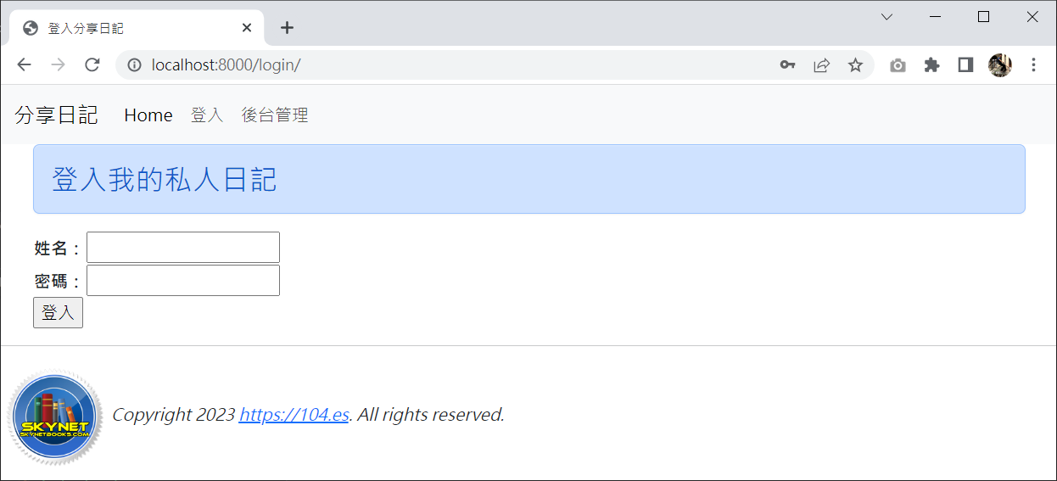
建立使用者資料表(要在後台建立一筆資料來test)
網站的登入畫面

Slide 22
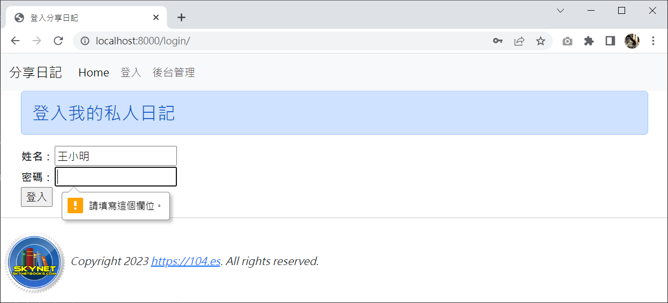
建立使用者資料表
網站的欄位輸入錯誤顯示的訊息畫面

Slide 23
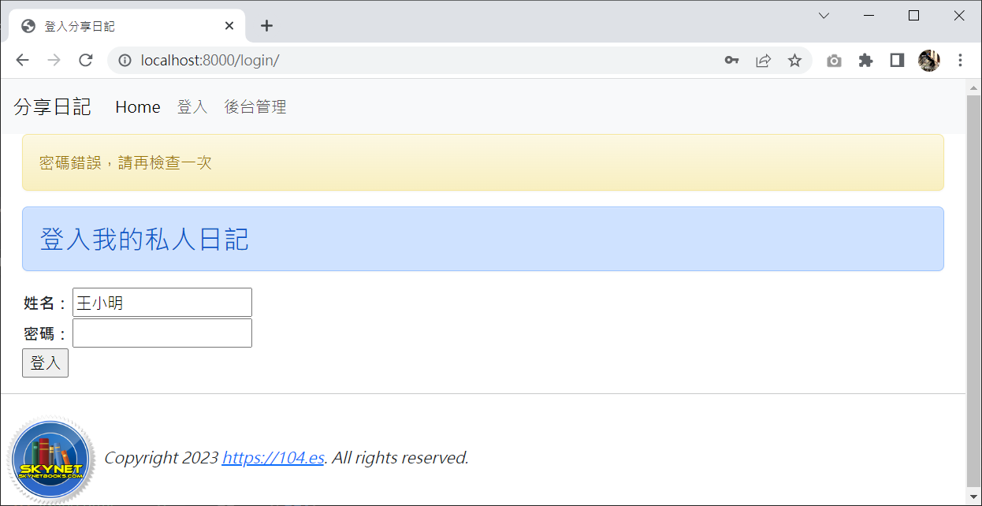
建立使用者資料表
密碼錯誤時顯示的訊息

Slide 24
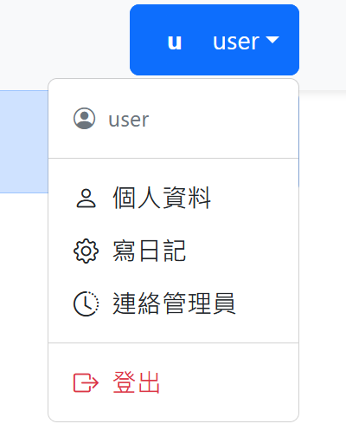
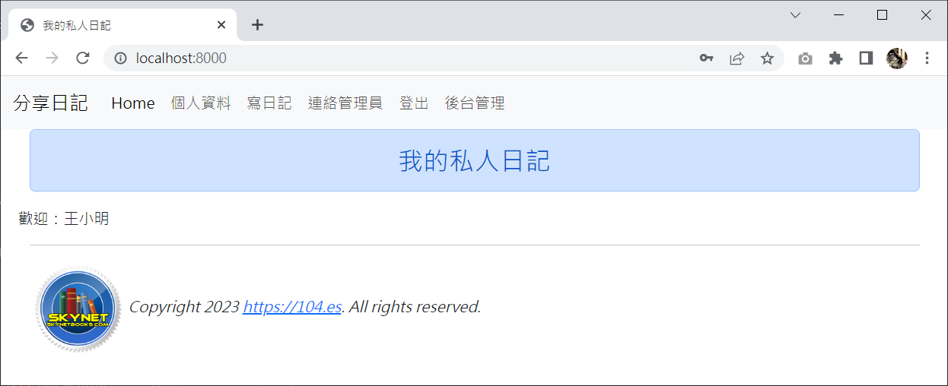
建立使用者資料表
順利登入網站時的首頁畫面

Slide 25
建立使用者資料表-如何處理登出(四)
如果是Session的話如何處理登出呢? 只需將Session清除並且導回至login.html頁面即可，views.logout處理函數如下所示：
from django.contrib.sessions.models import Session
def logout(request):
if 'username' in request.session:
Session.objects.all().delete()
return redirect('/login/')
return redirect('/')
判斷如果為登入狀態則將Session中的所有資料清除且回到登入頁面，否則則導回首頁。

Slide 26
建立使用者資料表(五)
顯示個人資料的網頁在這個範例中簡單設計如下：
def userinfo(request):
if 'username' in request.session:
username = request.session['username']
else:
return redirect('/login/')
try:
userinfo = models.User.objects.get(name=username)
except:
pass
return render(request, 'userinfo.html', locals())
資料庫中取得所有使用者的資訊

Slide 27
建立使用者資料表 copy index.html
userinfo.html的內容如下：
{% extends "base.html" %}
{% block title %}分享日記{% endblock %}
{% block content %}
<div class='container'>
<div class='row'>
<div class='col-md-12'>
<h3 class="alert alert-primary">使用者資訊</h3>
</div>
</div>
<p>
您的姓名：{{ userinfo.name }}<br/>
電子郵件：{{ userinfo.email }}
</p>
</div>
{% endblock %}

Slide 28
整合Django的訊息顯示框架Messages Framework views.py
Django提供了一個messages framework，只要引入from django.contrib import messages之後，就可以透過它提供的函數及框架，自動做到橫跨各網頁間的訊息顯示。
它提供2個函數，分別是（請留意message後面有沒有加上s）： views.py
from django.contrib import messages
messages.add_message(request, messages.INFO, '要顯示的字串’)
messages.get_messages(request)

Slide 29
整合Django的訊息顯示框架Messages Framework
其中add_message用來加上一段訊息，而訊息的內容型態預設還分成以下幾個等級：
DEBUG
INFO
SUCCESS
WARNING
ERROR
對應到以上的不同訊息等級分別使用以下的函數簡化：
messages.debug(request, '除錯訊息字串')
messages.info(request, '資訊訊息字串')
messages.success(request, '成功訊息字串')
messages.warning(request, '警告訊息字串')
messages.error(request, '錯誤訊息字串')

Slide 30
整合Django的訊息顯示框架Messages Framework(這頁不用改)
使用這個機制，我們在views.login中就可以修改如下：
def login(request):
if request.method == 'POST':
login_form = forms.LoginForm(request.POST)
if login_form.is_valid():
login_name=request.POST['username'].strip()
login_password=request.POST['password']
try:
user = models.User.objects.get(name=login_name)

Slide 31
整合Django的訊息顯示框架Messages Framework(六)
if user.password == login_password:
request.session['username'] = user.name
request.session['useremail'] = user.email
messages.add_message(request, messages.SUCCESS, '成功登入了')
return redirect('/')
else:
messages.add_message(request, messages.WARNING, '密碼錯誤，請再檢查一次')
except:
messages.add_message(request, messages.WARNING, '找不到使用者')
else:
messages.add_message(request, messages.INFO,'請檢查輸入的欄位內容')
else:
login_form = forms.LoginForm()
return render(request, 'login.html', locals())

Slide 32
整合Django的訊息顯示框架Messages Framework login.html
為了方便和Bootstrap framework中使用的Alert訊息系統相同，我們只使用了SUCCESS、WARNING以及INFO。因此，在login.html中就可以修改為以下所示的樣子：
<!-- login.html (dj4ch09 project) -->
{% extends "base.html" %}
{% block title %}登入分享日記{% endblock %}
{% block content %}
<div class='container'>
{% for message in messages %}
<div class='alert alert-{{message.tags}}'>{{ message }}</div>
{% endfor %}

Slide 33
整合Django的訊息顯示框架Messages Framework(這頁不用改)
<div class='row'>
<div class='col-md-12'>
<h3 class="alert alert-primary">登入我的私人日記</h3>
</div>
</div>
<form action='.' method='POST'>
{% csrf_token %}
<table>
{{ login_form.as_table }}
</table>
<input type='submit' value='登入'><br/>
</form>
</div>
{% endblock %}

Slide 34
整合Django的訊息顯示框架Messages Framework index.html
index.html前面加入messages，如下所示：
<!-- index.html (dj4ch09 project) -->
{% extends "base.html" %}
{% block title %}我的私人日記{% endblock %}
{% block content %}
<div class='container'>
{% for message in messages %}
<div class='alert alert-{{message.tags}}'>{{ message }}</div>
{% endfor %}

Slide 35
整合Django的訊息顯示框架Messages Framework(不用改)
<div class='row'>
<div class='col-md-12'>
<div class='card-header' align=center>
<h3 class="alert alert-primary">我的私人日記</h3>
</div>
</div>
{% if username %}
歡迎：{{username}}
{% endif %}
</div>
{% endblock %}

Slide 36
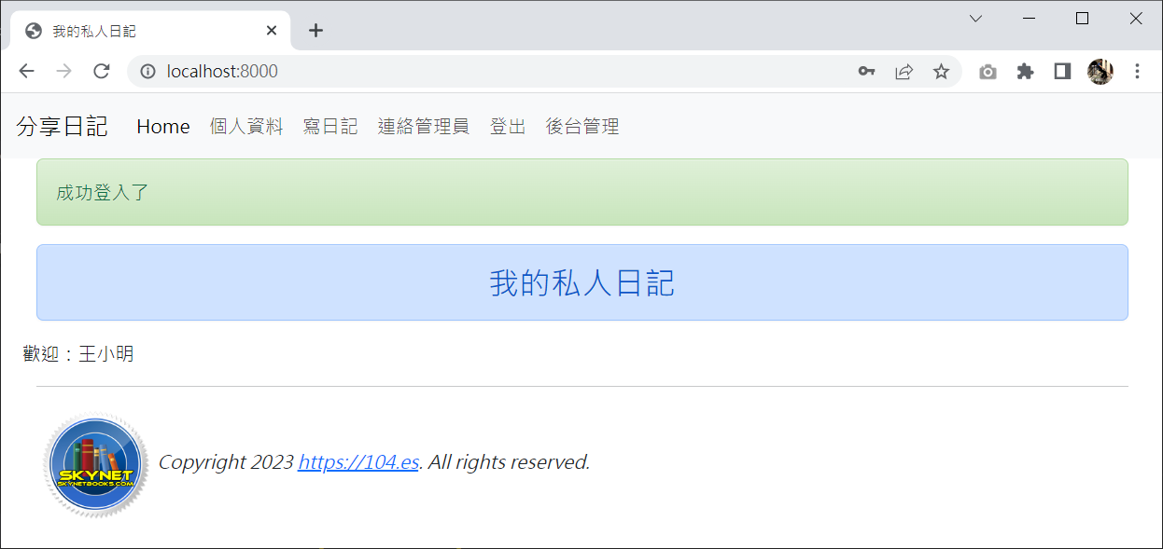
整合Django的訊息顯示框架Messages Framework
使用messages framework顯示登入成功的訊息

Slide 37
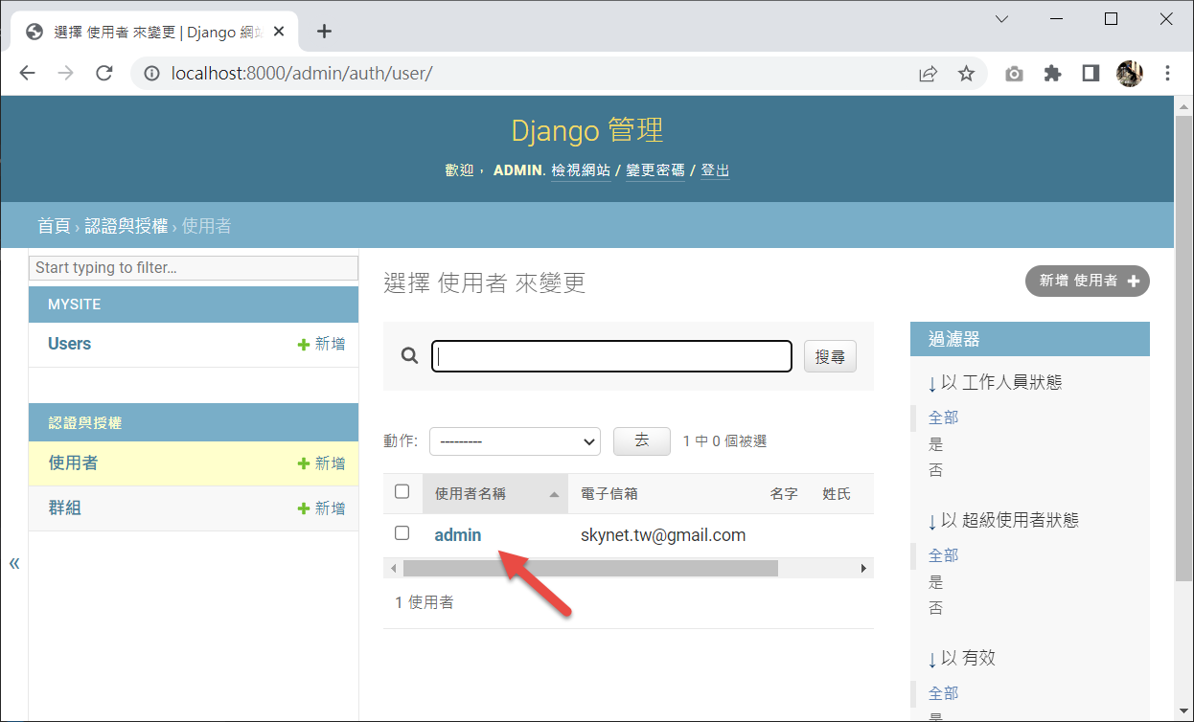
使用Django的使用者驗證系統
在Django本身內建了使用者的登入/登出的功能
admin管理網頁的Users介面，使用Django的使用者驗證系統

Slide 38
使用Django的使用者驗證系統views.py
Django物件是在auth.models中，所以要使用之前需引入如下：
from django.contrib.auth.models import User
在Django預設的User物件中欄位有：
username
password
email
first_name
last_name

Slide 39
使用Django的使用者驗證系統
使用以下的程式碼來建立一個新的使用者：
from django.contrib.auth.models import User
user = User.objects.create_user('minhuang', 'ho@min-huang.com', 'mypassword')
需要修改其中的任一欄位資料的話，和之前操作Model實例變數的方法是一樣的，如下所示：
user.last_name = 'Ho'
user.save()

Slide 40
使用Django的使用者驗證系統
先使用admin管理網頁來修改以及新增使用者資料，接下來我們要做的是利用在User中的資料來做使用者登入以及登出的實作
請留意本小節的操作對象是User類別（是在django.contrib.auth.models中的類別），和在前一節中在models.py中定義的User是不同的。在models.py中自訂的User類別在views.py中是以models.User來操作，而在auth.models中的則是直接用User拿來使用。
Notes:
user = models.User.objects...
這是我們自己定義的User類別,如果看到:
user = User.objects...
則是取自django.contrib.auth.models 中的,千萬別混淆了。

Slide 41
程式內運用Django的使用者驗證系統(七) copy 二、六、的login來改
django.contrib.auth中提供了3個主要的函數
Authenticate
login
logout
利用Django的auth機制，views.login的內容修改為如下：
from django.contrib.auth import authenticate
from django.contrib import auth
from django.contrib.auth.decorators import login_required
def login(request):
if request.method == 'POST':
login_form = forms.LoginForm(request.POST)

Slide 42
使用Django的使用者驗證系統(七)
if login_form.is_valid():
login_name=request.POST['username'].strip()
login_password=request.POST['password']
user = authenticate(username=login_name, password=login_password)
if user is not None:
if user.is_active:
auth.login(request, user)
print("success")
messages.add_message(request, messages.SUCCESS, '成功登入了')
return redirect('/')
else:
messages.add_message(request, messages.WARNING, '帳號尚未啟用')
else:
messages.add_message(request, messages.WARNING, '登入失敗')
else:
messages.add_message(request, messages.INFO,'請檢查輸入的欄位內容')
else:
login_form = forms.LoginForm()
return render(request, 'login.html', locals())

Slide 43
使用Django的使用者驗證系統
上述程式重點處理步驟：
把從表單中取得的login_name和login_password
透過authenticate進行驗證的工作
驗證成功此函數會傳回該使用者的資料放在user變數
驗證失敗則回傳None
成功登入之後可以再使用user.is_active來檢查此帳號是否有效
如果一切都通過，使用auth.login(request, user)把此使用者的資料存入Session中，供接下來其它網頁中使用
(註：在views.py中使用了login以及logout這兩個自訂函數名稱，為了避免和auth中的兩個同名函數衝突，在這裡使用auth.login以及auth.logout)

Slide 44
使用Django的使用者驗證系統(八)
在views.index函數中使用is_authenticated來檢查使用者是否有登入，如下所示：
def index(request, pid=None, del_pass=None):
if request.user.is_authenticated:
username = request.user.username
messages.get_messages(request)
return render(request, 'index.html', locals())

Slide 45
使用Django的使用者驗證系統(九)
顯示個人資料的部份，views.userinfo的內容如下：
@login_required(login_url='/login/')
def userinfo(request):
if request.user.is_authenticated:
username = request.user.username
try:
userinfo = User.objects.get(username=username)
except:
pass
return render(request, 'userinfo.html', locals())

Slide 46
使用Django的使用者驗證系統
上述程式碼第一行的decorator @login_required是auth驗證機制提供的一個非常方便的用法，用來告訴Django接下來的這個處理函數的內容是需要登入過才能夠瀏覽的
如果還沒有登入就想要瀏覽這一頁，請先到括弧中指定的login_url登入網址先做過登入再回來。

Slide 47
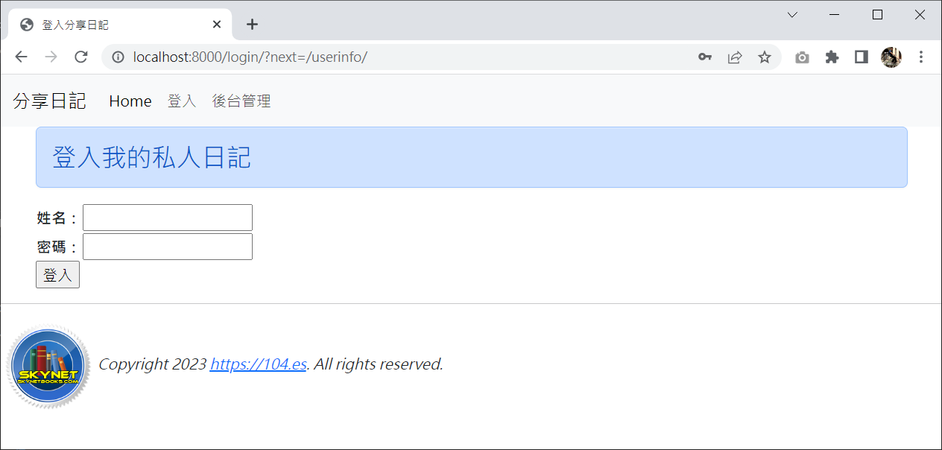
使用Django的使用者驗證系統
在未登入的情況下使用網址直接瀏覽userinfo的情形
方便我們在完成登入動作之後再導回原來使用者想要看的網頁

Slide 48
使用Django的使用者驗證系統(十)
使用這個使用者驗證機制，要登出就非常簡單了，如下所示：
def logout(request):
auth.logout(request)
messages.add_message(request, messages.INFO, "成功登出了")
return redirect('/')

Slide 49
增加User的欄位
前一節介紹的，在auth.User中預設的欄位只有username, password, email, first_name, 以及last_name等5個
就一般網站的應用上是不足的
解決方法：
在models中建立一個新的Model，然後把User使用一對一的對應連結在一起

Slide 50
增加User的欄位(十一)
假設我們要創建一個使用者類別叫做Profile，並要增加身高、性別以及網站等3個欄位，那麼在models.py中可以這樣定義：
from django.db import models
from django.contrib import auth
class Profile(models.Model):
user = models.OneToOneField(auth.models.User, on_delete=models.CASCADE)
height = models.PositiveIntegerField(default=160)
male = models.BooleanField(default=False)
website = models.URLField(null=True)
def __str__(self):
return self.user.username
python manage.py makemigrations
python manage.py migrate
Notes:
重點在於models.OneToOneFieldlauth.models.User, on delete-models.CASCADE
這一行,和Foreignkey類似,但是使用OneToOneField指定的類別只能是一對一的關
係,也就是每一個 Profle只能對應到一個auth.models.User,要多加上去也不行,如此
就可以確保之後產生出來的 Profle應用實例只會存取到各自的一個User 應用實例。接著
要執行資料庫的更新作業,執行過程如下:

Slide 51
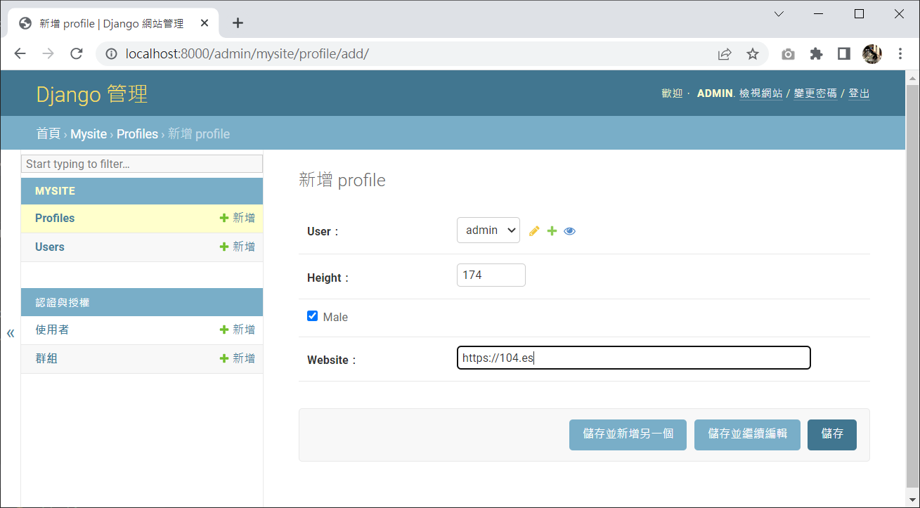
增加User的欄位
在admin.py中加入管理網頁的登記作業，如下所示：
from django.contrib import admin
from mysite import models
admin.site.register(models.Profile)

Slide 52
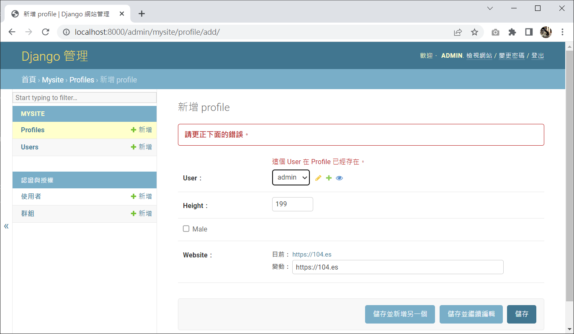
增加User的欄位-說明為何要設定一對一
因為OneToOneField設定之後，不允許建立重覆的Profile

Slide 53
顯示新增加的User欄位
利用Profile在User資料表增加了新的欄位，當使用者順利登入網站之後，在localhost:8000/userinfo中應該要顯示更多的資料
找到user，然後再以此找出Profile，views.userinfo的內容如下：
@login_required(login_url='/login/')
def userinfo(request):
if request.user.is_authenticated:
username = request.user.username
try:
user = User.objects.get(username=username)
userinfo = models.Profile.objects.get(user=user)
except:
pass
return render(request, "userinfo.html", locals())

Slide 54
顯示新增加的User欄位
userinfo.html則如下所示：
{% extends "base.html" %}
{% block title %}分享日記{% endblock %}
{% block content %}
<div class='container'>
<div class='row'>
<div class='col-md-12'>
<h3 class="alert alert-primary">使用者資訊</h3>
</div>
</div>

Slide 55
增加顯示新增加的User欄位User的欄位
<p>
姓名：{{ userinfo.user.username }}<br/>
電子郵件：{{ userinfo.user.email }}<br/>
身高：{{ userinfo.height }} cm<br/>
性別：{{ userinfo.male | yesno:"男生,女生"}}
</p>
</div>
{% endblock %}

Slide 56
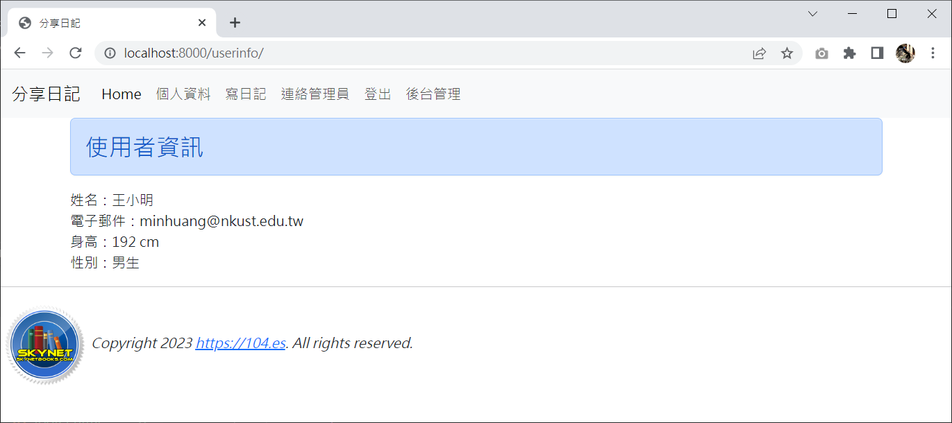
顯示新增加的User欄位
新版的使用者資訊網頁內容
Notes:
沒資料顯示的問題是因為沒有加下面這個
from django.contrib.auth.models import User

Slide 57
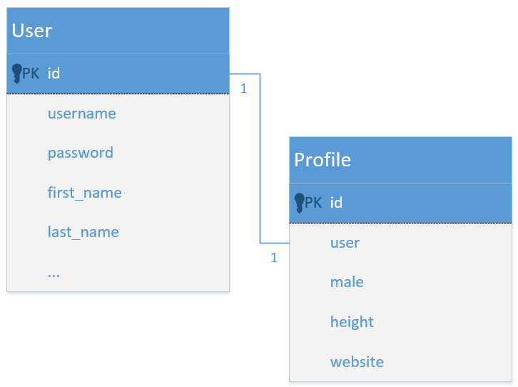
顯示新增加的User欄位
User和Profile資料表的關係

Slide 58
應用auth使用者驗證存取資料庫
更進一步地運用auth.User的驗證，新增另外一張資料庫用來儲存更多的內容，並完成本堂課的分享日記範例檔案的初步程式，基本功能如下：
使用者登入
登入之後，可以張貼自己的日記
因此需要有一張記錄每天日記的資料表Diary，它和User以及Profile的關係如下圖

Slide 59
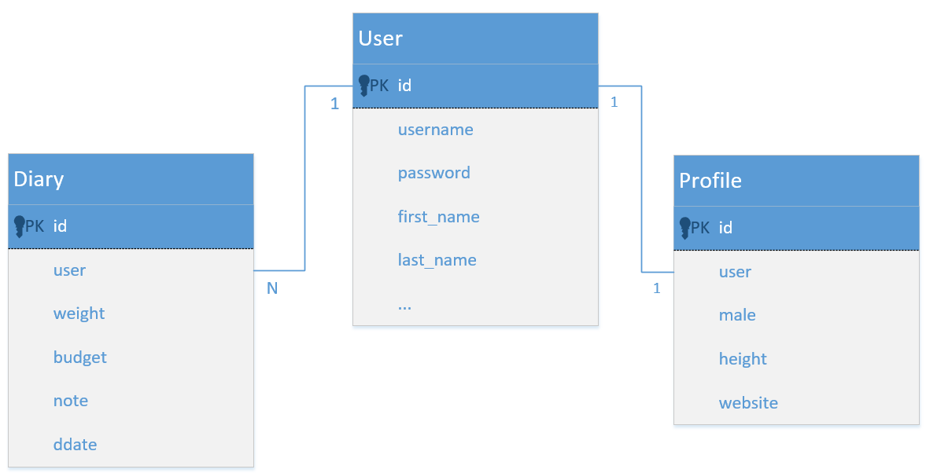
應用auth使用者驗證存取資料庫
Diary、 User和Profile之間的關係

Slide 60
應用auth使用者驗證存取資料庫
在models.py中建立一個新的模型Diary，如下所示：
class Diary(models.Model):
user = models.ForeignKey(auth.models.User, on_delete=models.CASCADE)
budget = models.FloatField(default=0)
weight = models.FloatField(default=0)
note = models.TextField()
ddate = models.DateField()
def __str__(self):
return "{}({})".format(self.ddate, self.user)

Slide 61
應用auth使用者驗證存取資料庫
寫日記需要使用表單才能夠輸入到資料庫中，因此使用ModelForm，在forms.py中編寫，其內容如下：
class DateInput(forms.DateInput):
input_type = 'date'
class DiaryForm(forms.ModelForm):
class Meta:
model = models.Diary
fields = ['budget', 'weight', 'note', 'ddate']
widgets = {
'ddate': DateInput(),
}
Notes:
為了讓使用者可以點選日暦的方式輸入日期而非直接輸入文字,在這過程我們用了一
個小技巧,先建立一個繼承自forms.Datelnput 的 Datelnput 的類別,指定輸入的型式為
'date'日期就好,接著在DiaryForm表單的Class Meta:中以 widgets 的方式設定 ddate
這個欄位,如此就可以讓輸入的型式改為日期點選的方式,其輸入的方式如圖9-19所示。

Slide 62
應用auth使用者驗證存取資料庫
def __init__(self, *args, **kwargs):
super(DiaryForm, self).__init__(*args, **kwargs)
self.fields['budget'].label = '今日花費(元)'
self.fields['weight'].label = '今日體重(KG)'
self.fields['note'].label = '心情留言'
self.fields['ddate'].label = '日期'

Slide 63
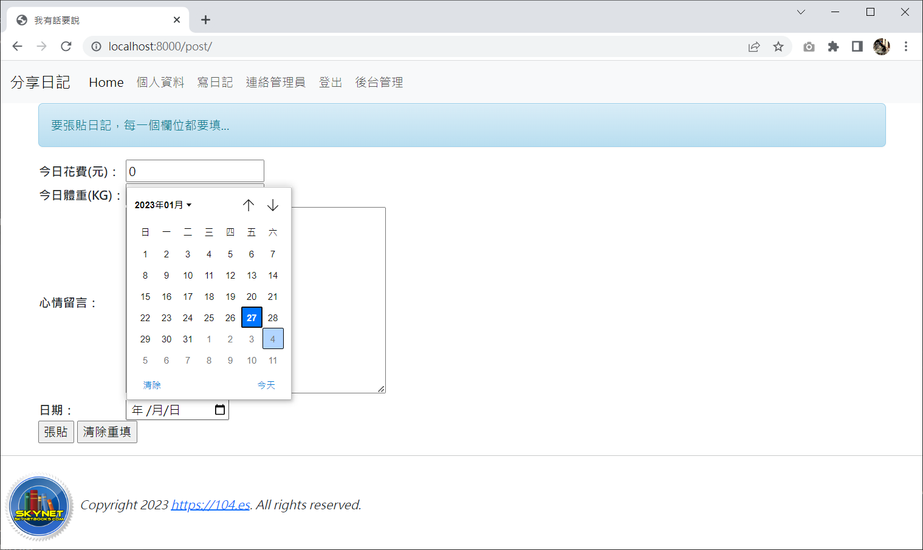
應用auth使用者驗證存取資料庫
DateInput的入介面

Slide 64
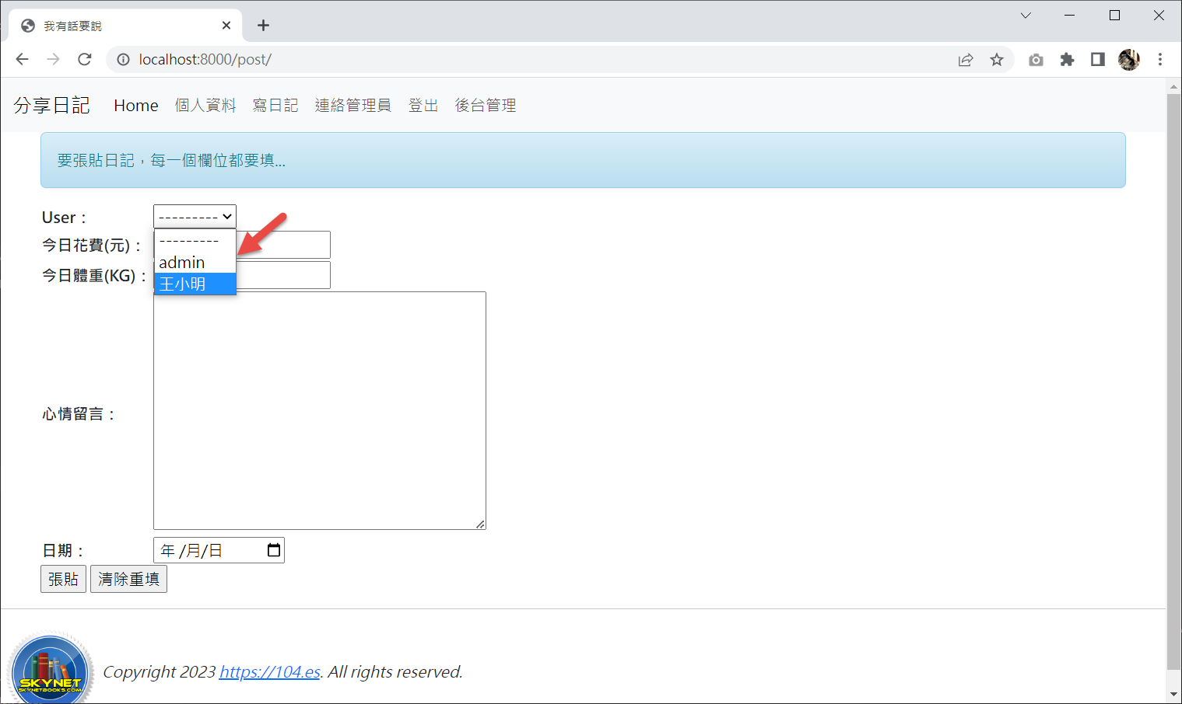
應用auth使用者驗證存取資料庫
在DiaryForm增加user欄位的結果

Slide 65
應用auth使用者驗證存取資料庫
如箭頭所指的地方所示，要張貼自己的日記，卻還可以選擇張貼人，這不是一件很奇怪的事嗎？因此在DiaryForm中不需要增加user這個欄位，這個欄位是要在views.posting函數中接到表單之後再加上去的（因為user在登入之後即為已知）
posting.html中如何顯示「寫日記」的網頁顯示：
<!-- posting.html (dj4ch09 project) -->
{% extends "base.html" %}
{% block title %}我有話要說{% endblock %}
{% block content %}
<div class='container'>
{% for message in messages %}
<div class='alert alert-{{message.tags}}'>{{ message }}</div>
{% endfor %}

Slide 66
應用auth使用者驗證存取資料庫
<form name='my form' action='.' method='POST'>
{% csrf_token %}
<table>
{{ post_form.as_table }}
</table>
<input type='submit' value='張貼'>
<input type='reset' value='清除重填'>
</form>
</div>
{% endblock %}

Slide 67
應用auth使用者驗證存取資料庫
views.posting中，如下所示：
@login_required(login_url='/login/')
def posting(request):
if request.user.is_authenticated:
username = request.user.username
useremail = request.user.email
messages.get_messages(request)
if request.method == 'POST':
user = User.objects.get(username=username)(在此取得即可)
diary = models.Diary(user=user)
post_form = forms.DiaryForm(request.POST, instance=diary)

Slide 68
應用auth使用者驗證存取資料庫
if post_form.is_valid():
messages.add_message(request, messages.INFO, "日記已儲存")
post_form.save()
return HttpResponseRedirect('/')
else:
messages.add_message(request, messages.INFO, '要張貼日記，每一個欄位都要填...')
else:
post_form = forms.DiaryForm()
messages.add_message(request, messages.INFO, '要張貼日記，每一個欄位都要填...')
return render(request, 'posting.html', locals())
Notes:
from django.http import HttpResponseRedirect

Slide 69
應用auth使用者驗證存取資料庫
在index.html中就要能夠使用者登入之後把使用者自己的日記顯示在畫面上，因此index.html的內容就必須改寫如下：
<!-- index.html (dj4ch09 project) -->
{% extends "base.html" %}
{% block title %}分享日記{% endblock %}
{% block content %}
<div class='container'>
{% for message in messages %}
<div class='alert alert-{{message.tags}}'>{{ message }}</div>
{% endfor %}

Slide 70
應用auth使用者驗證存取資料庫
<div class='row'>
<div class='col-md-12'>
<h3 class="alert alert-primary">{{ username | default:"我"}}的私人日記</h3>
</div>
</div>
{% for diary in diaries %}
{% cycle "<div class='row'>" "" "" %}
<div class='col-md-4'>
<div class='card'>
<div class='card-header' align=center>
{{ diary.ddate }}
</div>

Slide 71
應用auth使用者驗證存取資料庫
<div class='card-body'>
{{ diary.note | linebreaks }}
</div>
<div class='card-footer'>
今日花費：{{ diary.budget }}元，體重：{{ diary.weight }}公斤
</div>
</div>
</div>
{% cycle "" "" "</div>" %}
{% empty %}
<h3><em>目前沒有日記內容可供顯示，請登入網站或輸入日記內容</em></h3>
{% endfor %}
</div>
</div>
{% endblock %}

Slide 72
應用auth使用者驗證存取資料庫
上面的程式碼主要處理diaries這個變數的輸出，提供這個變數內容的則是在views.index，如下所示：
def index(request):
if request.user.is_authenticated:
username = request.user.username
useremail = request.user.email
try:
user = User.objects.get(username=username)
diaries = models.Diary.objects.filter(user=user).order_by('-ddate')
except Exception as e:
print(e)
pass
messages.get_messages(request)
return render(request, 'index.html', locals())

Slide 73
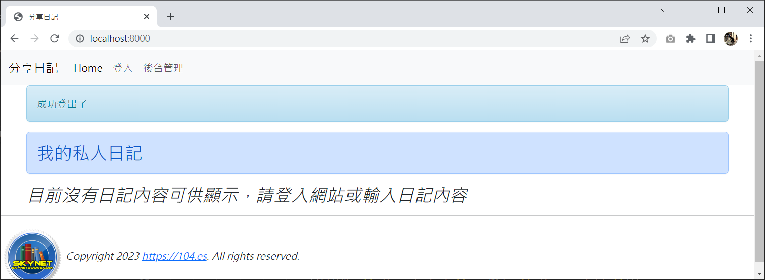
應用auth使用者驗證存取資料庫
未登入帳號的首頁畫面

Slide 74
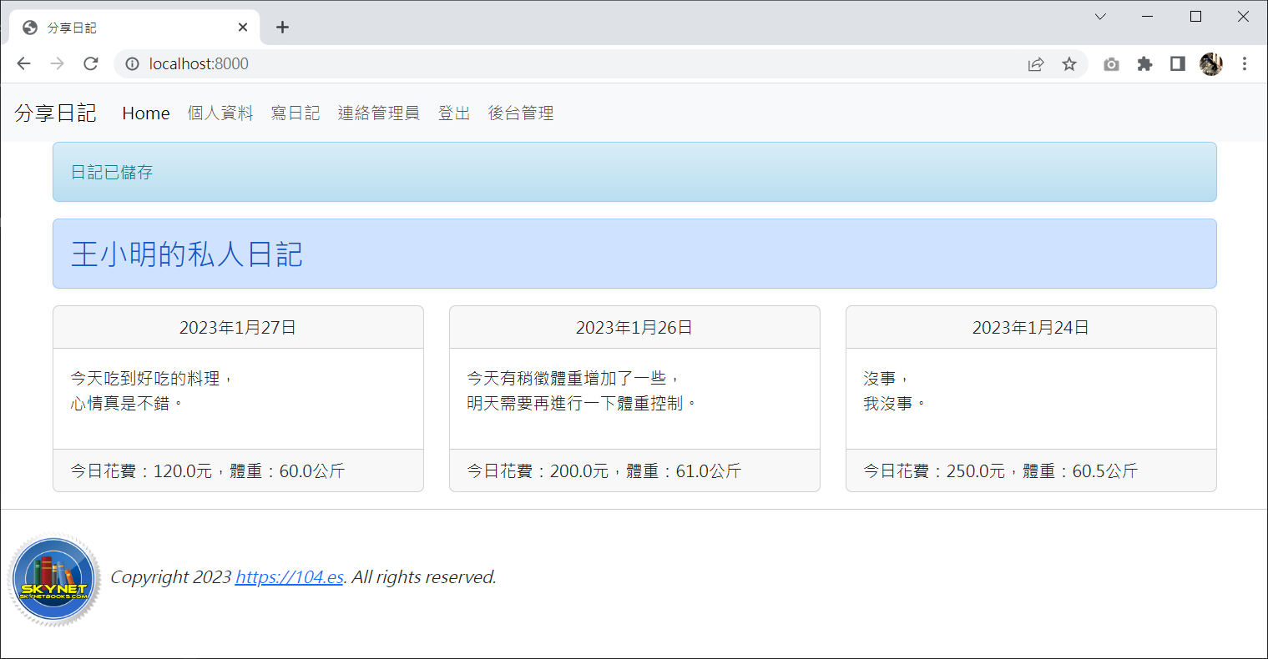
應用auth使用者驗證存取資料庫
已登入帳號之後的首頁畫面

Slide 75
使用Django提供的登入介面 記得：跳轉連結要改成首頁???
Django的系統登入介面網址是/admin/login/，把這個網址放在我們的選單（header.html）中：
<li class="nav-item">
<a class="nav-link" href="/admin/login/?next=/">Django登入</a>
</li>
在urls.py中加入以下三行：
要在urlpatterns = []的前面
admin.site.site_header = "我的私人日記"
admin.site.site_title = "我的私人日記"
admin.site.index_title = "我的私人日記後台"
Notes:
然後在urls.py 中加入以下幾個參數(放在urlpatterns 的上方),可以設定登入畫面的
標题
/?next=/ 設定登入後回首頁而不是到admin後台

Slide 76
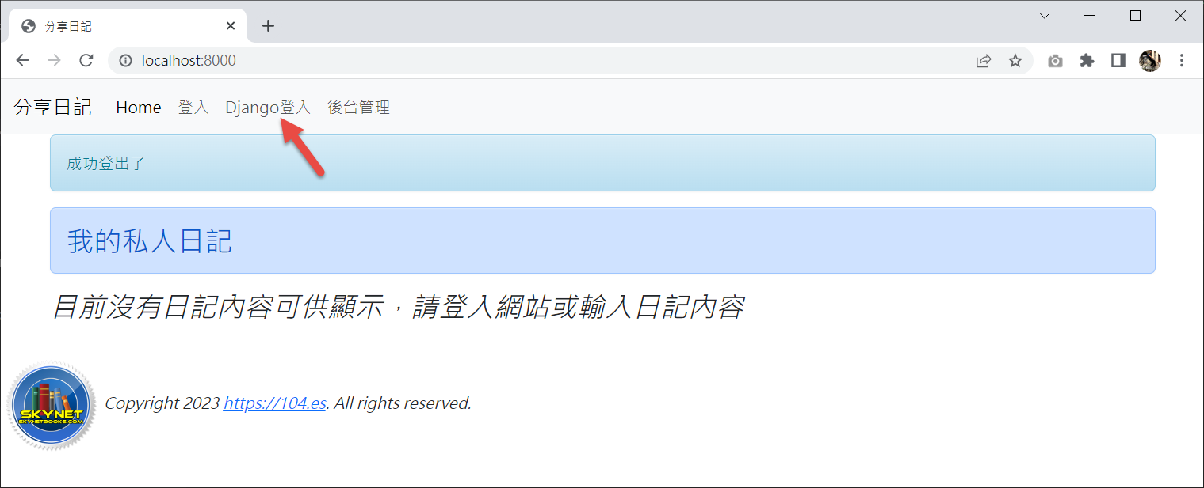
使用Django提供的登入介面
在settings.py中加入以下這行，用來變更預設的登入網址：
LOGIN_URL = "/admin/login/"

Slide 77
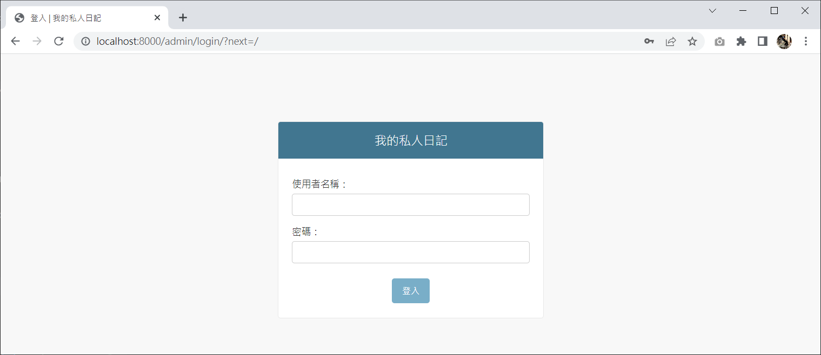
使用Django提供的登入介面
後台的登入畫面，標題改了：

Slide 78
繪製圖表：建立匯入CSV資料用的Model
class Vote(models.Model):
name = models.CharField(max_length=20)
no = models.IntegerField()
sex = models.BooleanField(default=False)
byear = models.IntegerField()
party = models.CharField(max_length=20)
votes = models.IntegerField()
def __str__(self):
return self.name
記得makemigrations/migrate
ADMIN後台註冊
from mysite.models import Vote
# Register your models here.
admin.site.register(Vote)

Slide 79
直接匯入資料檔 建立匯入CSV資料的程式importdata.py(略)
import os, csv, django
os.environ.setdefault('DJANGO_SETTINGS_MODULE', 'dj4ch09.settings')
django.setup()
from mysite.models import Vote
with open("votes.csv", "r", encoding="utf-8-sig") as fp:
csvdata = csv.DictReader(fp)
data = [item for item in csvdata]
for item in data:
if len(Vote.objects.filter(name=item['name'].strip()))==0:
rec = Vote(name=item['name'],
no=int(item['no']),
sex=(True if item['sex']=="男" else False),
byear=int(item['byear']),
party=item['party'],
votes=int(item['votes'])
)
rec.save()
print("Done!")
python importdata.py

Slide 80
相關檔案串聯設定
urls.py
from mysite.views import votes
path('votes/', views.votes),
header.html
<li class="nav-item">
<a class="nav-link" href="/votes/">得票資訊</a>
<a class="nav-link" href={% url 'votes' %}>投票</a>
</li>
views.py
from mysite.models import Vote
def votes(request):
data = models.Vote.objects.all()
return render(request, "votes.html", locals())

Slide 81
votes.html
<!-- votes.html (dj4ch09 project) -->
{% extends "base.html" %}
{% block title %}2022左楠區市議員投票結果{% endblock %}
{% block content %}
<div class='container'>
{% for message in messages %}
<div class='alert alert-{{message.tags}}'>{{ message }}</div>
{% endfor %}
<div class='row'>
<div class='col-md-12'>
<h3 class="alert alert-primary">2022左楠區市議員投票結果</h3>
</div>
</div>

Slide 82
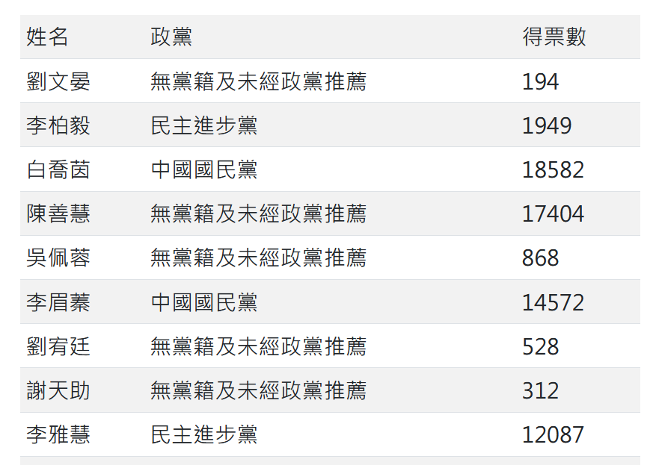
votes.html
<div class="row">
<div class="col-md-12">
<table class="table table-striped table-sm">
<tr>
<td>姓名</td>
<td>政黨</td>
<td>得票數</td>
</tr>
{% for d in data %}
<tr>
<td>{{ d.name }}</td>
<td>{{ d.party }}</td>
<td>{{ d.votes }}</td>
</tr>
{% endfor %}
</table>
</div>
</div>
</div>
{% endblock %}
Notes:
B5-col , table , tr>td*3

Slide 83
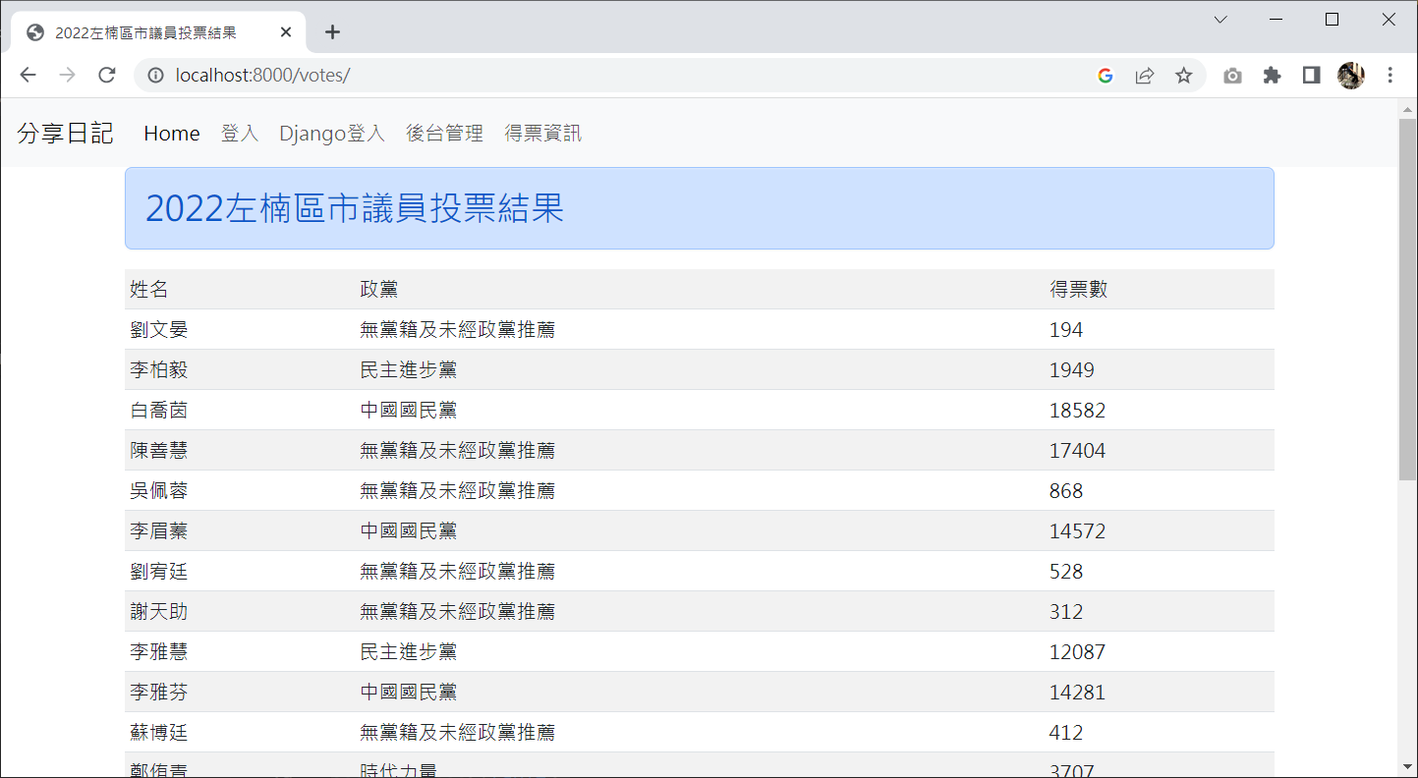
以表格的型式顯示資料

Slide 84
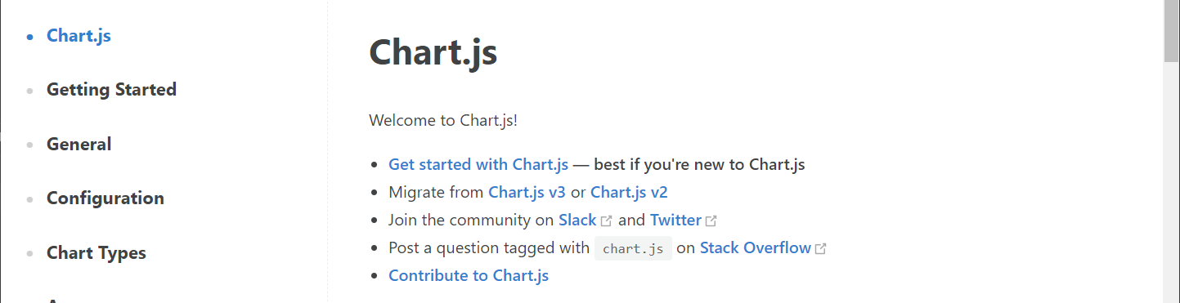
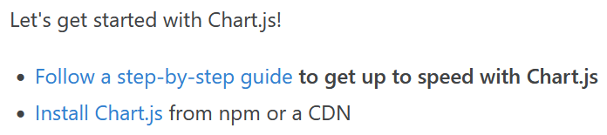
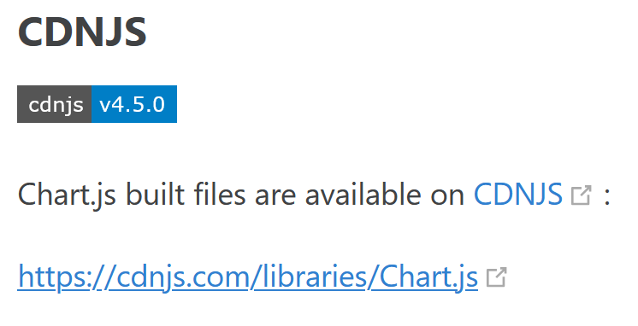
Chart.js官網由上到下順序(略直接用下兩頁方法)
https://www.chartjs.org/

Slide 85
先到官網取得CDN連結(略直接用下一頁方法) get start->install->CDNJS(可不用加)
<script src="https://cdnjs.cloudflare.com/ajax/libs/Chart.js/4.2.0/chart.min.js" integrity="sha512-qKyIokLnyh6oSnWsc5h21uwMAQtljqMZZT17CIMXuCQNIfFSFF4tJdMOaJHL9fQdJUANid6OB6DRR0zdHrbWAw==" crossorigin="anonymous" referrerpolicy="no-referrer"></script>
放在base.html中 bs5 script後面
<script src="https://cdn.jsdelivr.net/npm/bootstrap@5.3.0-alpha1/dist/js/bootstrap.bundle.min.js" integrity="sha384-w76AqPfDkMBDXo30jS1Sgez6pr3x5MlQ1ZAGC+nuZB+EYdgRZgiwxhTBTkF7CXvN" crossorigin="anonymous"></script>
<script src="https://cdnjs.cloudflare.com/ajax/libs/Chart.js/4.5.0/chart.min.js" integrity="sha512-n/G+dROKbKL3GVngGWmWfwK0yPctjZQM752diVYnXZtD/48agpUKLIn0xDQL9ydZ91x6BiOmTIFwWjjFi2kEFg==" crossorigin="anonymous" referrerpolicy="no-referrer"></script>

Slide 86
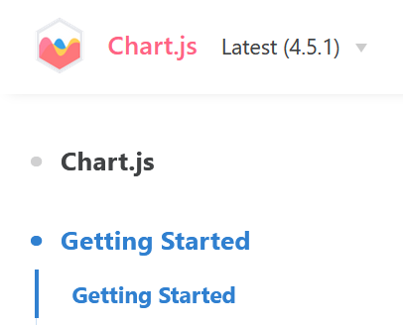

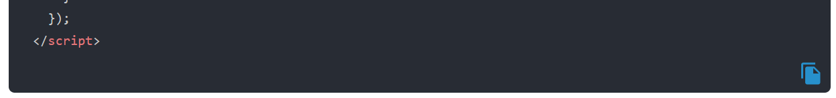
修改votes.html中的內容 copy官網js的內容：get start->create a chart
<div class="col-md-6">
<div>
<canvas id="myChart"></canvas>
</div>
<script src="https://cdn.jsdelivr.net/npm/chart.js"></script>
<script>
const ctx = document.getElementById('myChart');
new Chart(ctx, {
type: 'bar',
data: {
labels: ['Red', 'Blue', 'Yellow', 'Green', 'Purple', 'Orange'],
datasets: [{
label: '# of Votes',
data: [12, 19, 3, 5, 2, 3],
borderWidth: 1
}]
},
options: {
scales: {
y: {
beginAtZero: true
}
}
}
});
</script>
</div>
https://www.chartjs.org/docs/latest/getting-started/
Notes:
紅色要自己加一個col且改成md-6
黑色就copy官網js的內容

Slide 87
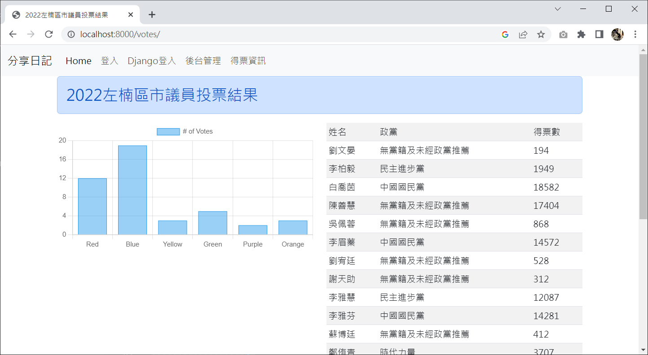
先測試圖表是否可以出現

Slide 88
修改真實的選票資料到votes.html中(二一)
data: {
labels: [
{% for d in data %}
‘{{d.name}}’, (記得加逗點)
{% endfor %}
],
datasets: [{
label: '2022年高雄市左楠區市議員選舉得票數',
data: [
{% for d in data %}
‘{{d.votes}}’, (數字或字串都可，demo)
{% endfor %}
],
borderWidth: 1
}]
},

Slide 89
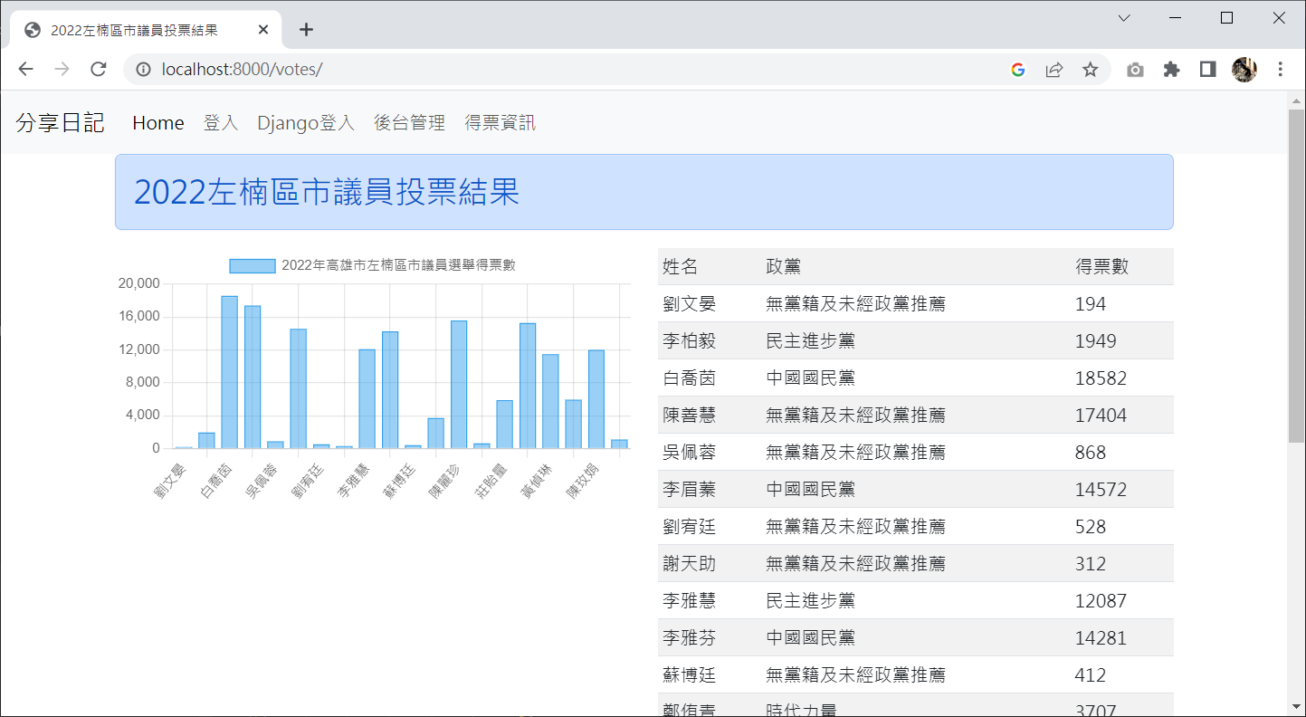
第一版呈現的結果

Slide 90
改為橫條圖設定(二二)
options: {
scales: {
y: {
beginAtZero: true
}
}, (scales括號外面，記得加逗點，這行和下行)
indexAxis: 'y',
}
修正canvas的呈現比例 (二三)
<canvas id="myChart" width=200 height=250></canvas>

Slide 91
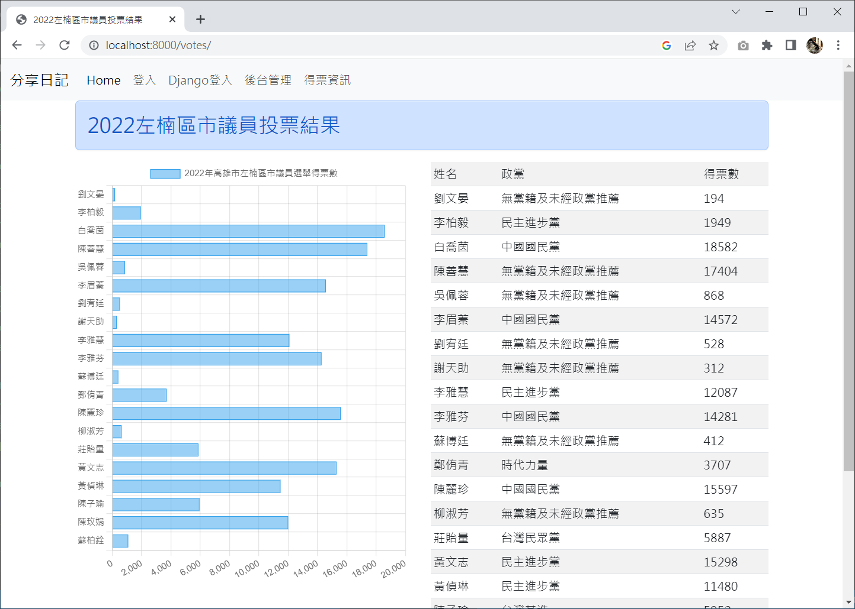
最終的版本

Slide 92
安裝Plotly
(dj4ch09) D:\dj4book\dj4ch09\dj4ch09>pip install plotly
Collecting plotly
Downloading plotly-5.13.0-py2.py3-none-any.whl (15.2 MB)
---------------------------------------- 15.2/15.2 MB 4.5 MB/s eta 0:00:00
Collecting tenacity>=6.2.0
Downloading tenacity-8.1.0-py3-none-any.whl (23 kB)
Installing collected packages: tenacity, plotly
Successfully installed plotly-5.13.0 tenacity-8.1.0

Slide 93
加入相關設定
urls.py
path('plotly/', views.plotly),
header.html
<li class="nav-item">
<a class="nav-link" href="/plotly/">Plotly繪圖</a>
</li>

Slide 94
views.py中的plotly函式
from plotly.offline import plot
import plotly.graph_objs as go
import numpy as np
def plotly(request):
data = models.Vote.objects.all()
x = [d.votes for d in data]
y = [d.name for d in data] [::-1]
trace = go.Bar(x=x, y=y, name='2022', orientation='h')
layout = go.Layout(title='2022年高雄市左楠區市議員選舉得票數',
height=600)
fig = go.Figure(data=[trace], layout=layout)
plot_div = plot(fig, output_type='div')
return render(request, "plotly.html", locals())

Slide 95
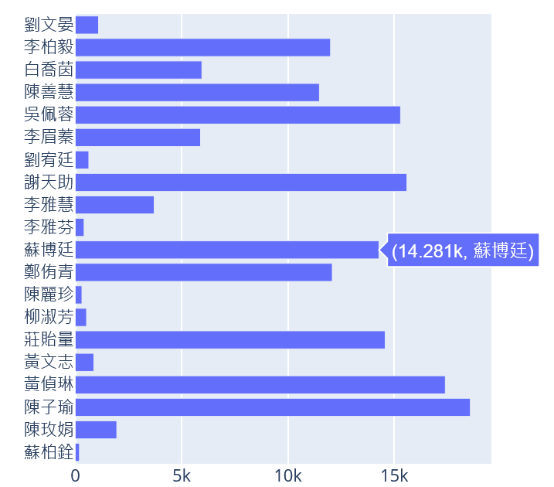
plotly.html
沿用votes.html，加入以下的修改即可：
<div class="col-md-6">
{% autoescape off %}
{{ plot_div }}
{% endautoescape %}
</div>

Slide 96
views.chart3d
def chart3d(request):
filename = os.path.join(settings.BASE_DIR, "3d.csv")
with open(filename, "r", encoding="utf-8") as fp:
rawdata = fp.readlines()
rawdata = [(float(d.split(",")[0]),float(d.split(",")[1]), float(d.split(",")[2]),
float(d.split(",")[3])) for d in rawdata]
chart_data = np.array(rawdata).T
plot_div = plot([go.Scatter3d(x=chart_data[0],
y=chart_data[1],
z=chart_data[3],
mode="markers",
marker=dict(size=2, symbol='circle'))],
output_type='div')
return render(request, "chart3d.html", locals())

Slide 97
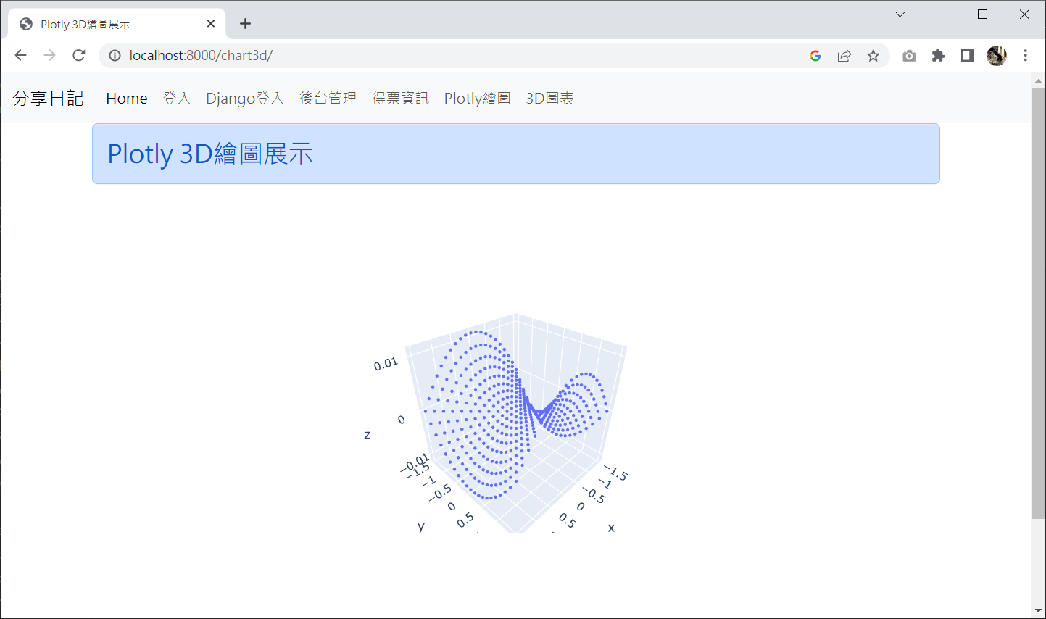
3D圖形的呈現結果

Slide 98
Plotly的橫條圖程式
def plotly(request):
data = models.Vote.objects.all()
labels = [d.name for d in data]
values = [d.votes for d in data]
plot_div = plot([go.Bar(y=labels, x=values,
orientation='h')], output_type='div')
return render(request, "plotly.html", locals())

Slide 99
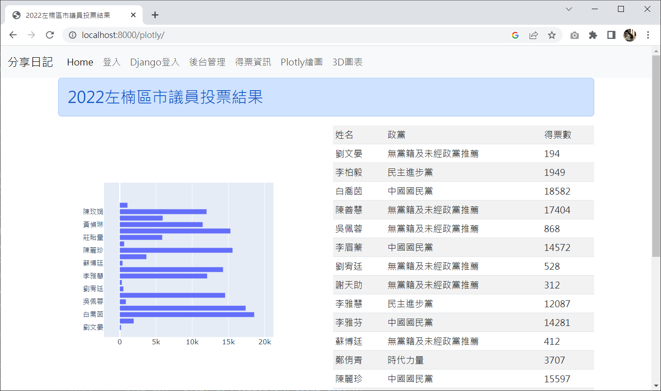
使用Plotly展示橫條圖的呈現結果

Slide 100
使用AJAX和jQuery將MQTT資料送到資料庫儲存
AJAX(Asynchronous JavaScript and XML)
在非同步的情況下去伺服器擷取資料
更新部份網頁內容的技術
在背景運作，不需要重刷整個頁面

Slide 101
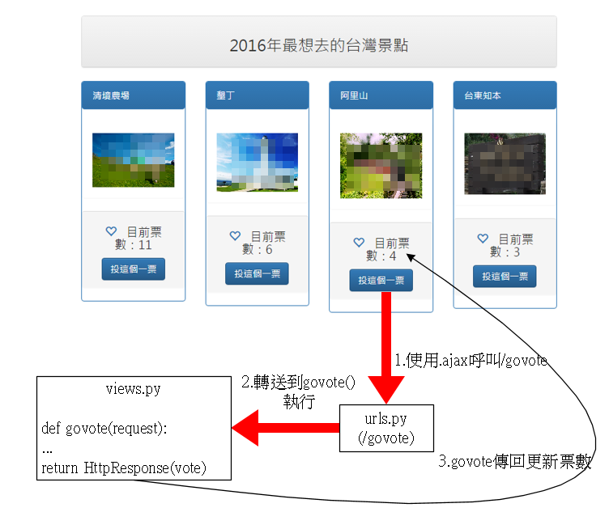
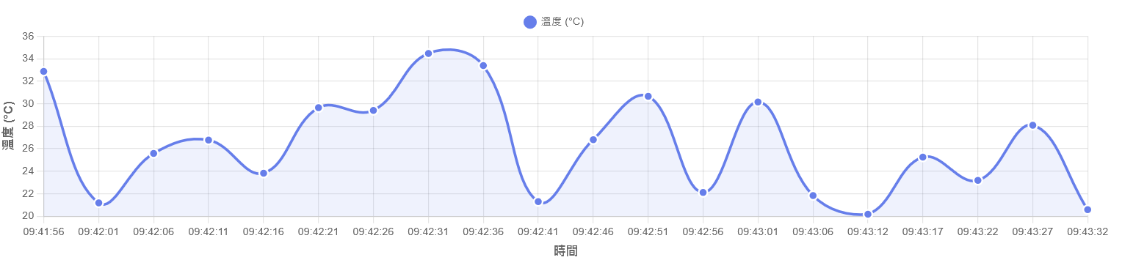
使用AJAX和jQuery
使用AJAX技術進行的流程

Slide 102
使用AJAX和jQuery
首先在mqtt.html中加上AJAX程式
原檔案： mqtt-dashboard-temp-json.html改名mqtt.html
在進行此功能之前要確認在base.html中最否已有把jquery的連結放在base.html的最前面<head>之後，如下所示：
<script src="https://code.jquery.com/jquery-3.6.3.js" integrity="sha256-nQLuAZGRRcILA+6dMBOvcRh5Pe310sBpanc6+QBmyVM=" crossorigin="anonymous"></script>

Slide 103
使用AJAX和jQuery
function updateTemperatureDisplay(temperature)
裏面，Line 520 updateChart();的後面加
// Send temperature data to backend using jQuery
sendTemperatureToBackendJquery(temperature);
括號外面後面加一個function
//增加一個jquery function 來透過AJAX將溫度數據傳到後端
function sendTemperatureToBackendJquery(temperature) {
$.ajax({
url: '/api/temperature/',
method: 'POST',
contentType: 'application/json',
data: JSON.stringify({temperature: temperature}),
success: function(response) {
addLog('溫度數據' + response + '已儲存到資料庫');
},
error: function(xhr, status, error) {
addLog('儲存溫度數據到資料庫失敗:', error);
}
});
}

Slide 104
建立溫度紀錄資料表models.py 記得migrate
# 建立溫度紀錄資料表
class Temperature(models.Model):
temperature = models.DecimalField(max_digits=5, decimal_places=1)
created_at = models.DateTimeField(auto_now_add=True)
def __str__(self):
return str(self.temperature)
api接收溫度紀錄資料 views.py import
# for temperature
from mysite.models import Temperature
import json
from django.shortcuts import HttpResponse
from django.views.decorators.csrf import csrf_exempt

Slide 105
api接收溫度紀錄資料 views.py
@csrf_exempt
def plotly_api(request):
#接收前端sendTemperatureToBackend(temperature),
# 接收XMLHttpRequest()傳來的資料
print('request.body:', request.body)
# print('request.POST:', request.POST)
# print('request:', request)
if request.body :
data = json.loads(request.body.decode('utf-8'))
print('json data:', data)
# temperature = int(data['temperature'])
temperature = data['temperature']
else :
temperature = 0
print(temperature)
# 儲存溫度數據到資料庫
temp = Temperature(temperature=temperature)
temp.save()
print('溫度數據已儲存到資料庫')
return HttpResponse(temperature)
return render(request, 'mqtt.html', locals())

Slide 106
顯示圖表Mqtt_show in views.py
# 啟動mqtt溫度資料傳送
def mqtt_show(request):
return render(request, 'mqtt.html', locals())
# 使用ploty來繪製溫度圖表
def plotly_mqtt(request):
data = Temperature.objects.all().order_by('-id')[:10]
# data = Temperature.objects.all()
x = [d.created_at for d in data]
y = [d.temperature for d in data]
trace = go.Scatter(x=x, y=y, name='溫度', mode='lines+markers')
layout = go.Layout(title='溫度數據', height=500)
fig = go.Figure(data=[trace], layout=layout)
temp_div = plot(fig, output_type='div')
return render(request, 'temp.html', locals())

Slide 107
前端url & html
path('api/temperature/', plotly_api, name='plotly_api'),
path('mqtt/', mqtt_show, name='mqtt_show'),
path('temp/', plotly_mqtt, name='plotly_mqtt’),
Html: 用plotly.html來改成temp.html
{{ temp_div }}
<table class="table table-striped table-sm">
<tr>
<td>ID</td>
<td>溫度</td>
<td>接收時間</td>
</tr>
{% for d in data %}
<tr>
<td>{{ d.id }}</td>
<td>{{ d.temperature }}</td>
<td>{{ d.created_at }}</td>
</tr>
{% endfor %}
</table>

Slide 108
說明同步和非同步

